Slide 1
手机铜箔检测解决方案
专注先进智能制造与数智创新

Slide 2
关于思谋
软件介绍
项目需求
算法实现
方案设计
检测效果

Slide 3
关于思谋
致力持续创新
创造卓越价值

Slide 4
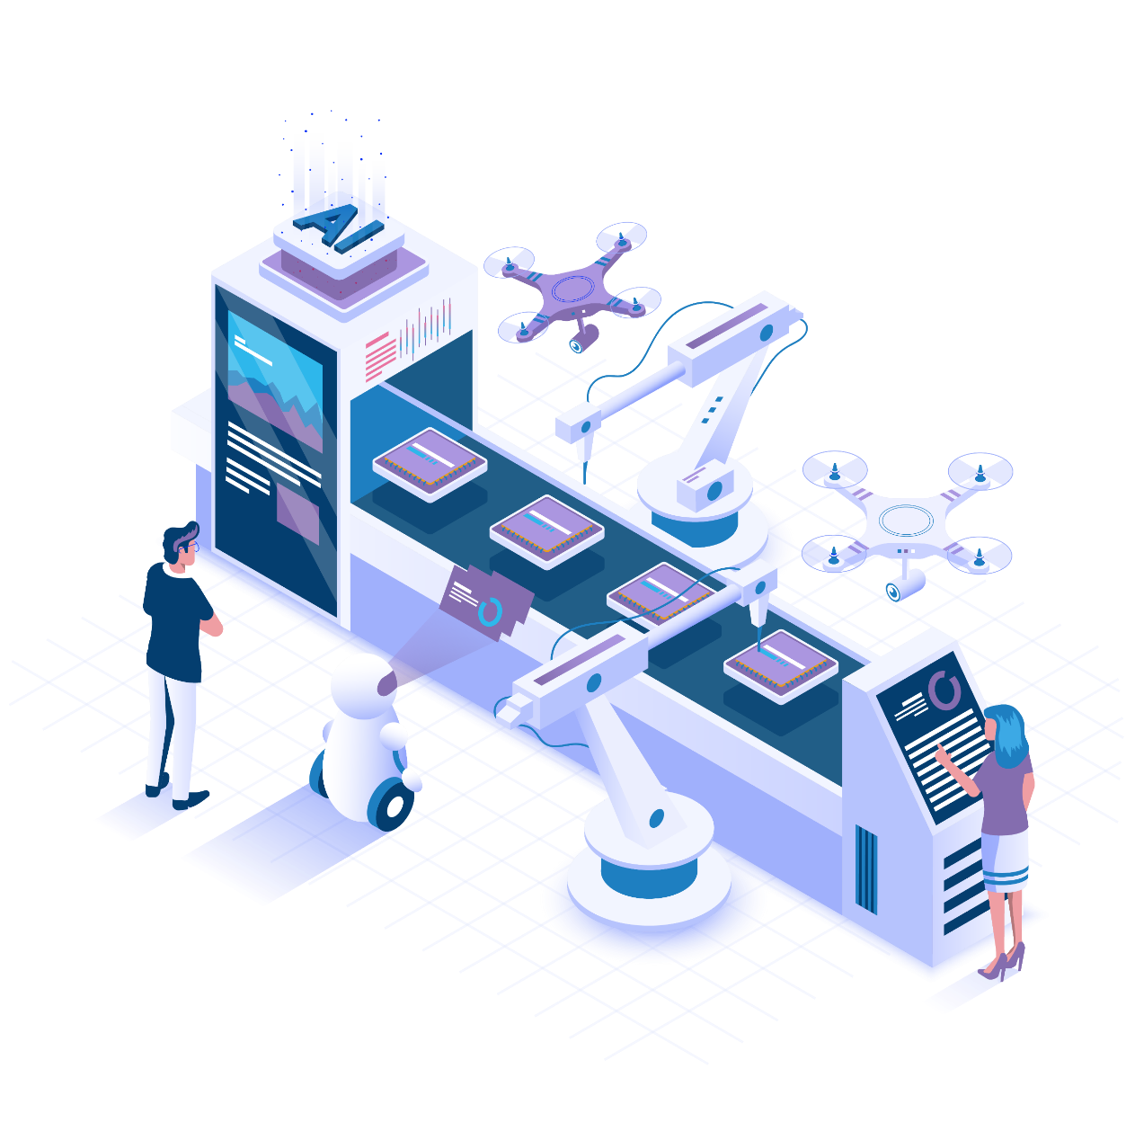
思谋科技
思谋科技（SmartMore)，专注先进技术赋能的智能制造与数智创新，以“致力持续创新，创造卓越价值”为使命，旨在引领制造产业优化、机器视觉等前沿技术研究，持续打造更具拓展性和普惠价值的智能工业和数智创新平台，推动探索数字化转型和智能化升级的创新未来。
目前，思谋科技已通过自研的智能工业平台、智能传感器产品以及智能一体化设备，服务了卡尔蔡司、空客、博世、佳能、大陆集团、舍弗勒、宝洁、联合利华等来自全球的超过100家行业头部企业，以技术促进更高效、更灵活、更先进智造的发展；此外，思谋还不断拓宽智造外延，基于“智造+”平台与数智化解决方案，逐步在交通、广电、文旅、环境等多领域落地数智化服务。
思谋科技由计算机视觉国际顶尖专家、香港中文大学终身教授、IEEE Fellow 贾佳亚创立，公司已在香港、深圳、上海、北京、苏州、杭州、重庆、新加坡和日本东京等多地设有前沿技术研发与商务中心。

Slide 5
项目需求
致力持续创新
创造卓越价值

Slide 6
项目需求
1.产品信息及检测时间
ID | 产品类型 | 最小尺寸 | 最大尺寸 | 检测时间
1 | 矩形产品A | 40.1mm*115.48mm | 250*210mm | 视觉检测时间小于2S,包含运动扫描的情况小于3S
2 | 矩/圆形产品B | 25.4mm*25.4mm | 195mm*145mm
2.缺陷定义及检出要求
缺陷名称 | 缺陷类型 | 缺陷描述 | 检出要求 | 后处理要求（具体待定）
凹凸点+异物 | Alarm（红色） | 铜箔上的点状缺陷，颜色为黑色或白色。 | 全检出+后处理报NG | 面积 or 直径 ——> 计数 ——> 报NG
形变 | Alarm（红色） | 铜箔凹痕，刺伤，撕裂，皱纹产生的形变，有明显深度信息。 | 全检出+后处理报NG | 无后处理（待定）——>报NG
气泡 | Warning（黄色） | 铜箔膜与铜箔不贴合产生的白色气泡，多在铜箔边缘以及相机极片附近。 | 全检出+后处理报warning | 区域标定——>面积——>报warning
划痕 | Warning（黄色） | 铜箔膜上或膜下的划痕，不产生深度信息。 | 全检出+后处理报warning | 长度 / 计数(待定)——>报warning

Slide 7
方案设计
致力持续创新
创造卓越价值

Slide 8
方案设计
说明：
相机与光源上下左右可做调节
视野220mm，工作距离177mm左右
单一打光取图效果
缺陷属于凹凸的类型，属于一种立体感缺陷，产品本身是种平面，类似我们去看这凹坑缺陷的时候，产品稍微翘起来看会更明显，相当于相机属于一种倾斜状态，然后光斑处于一种明暗交界处，所以采用平行同轴线光，同时相机倾斜一点角度，使缺陷处于明暗之间，就能更好的呈现出

Slide 9
软件介绍
致力持续创新
创造卓越价值

Slide 10
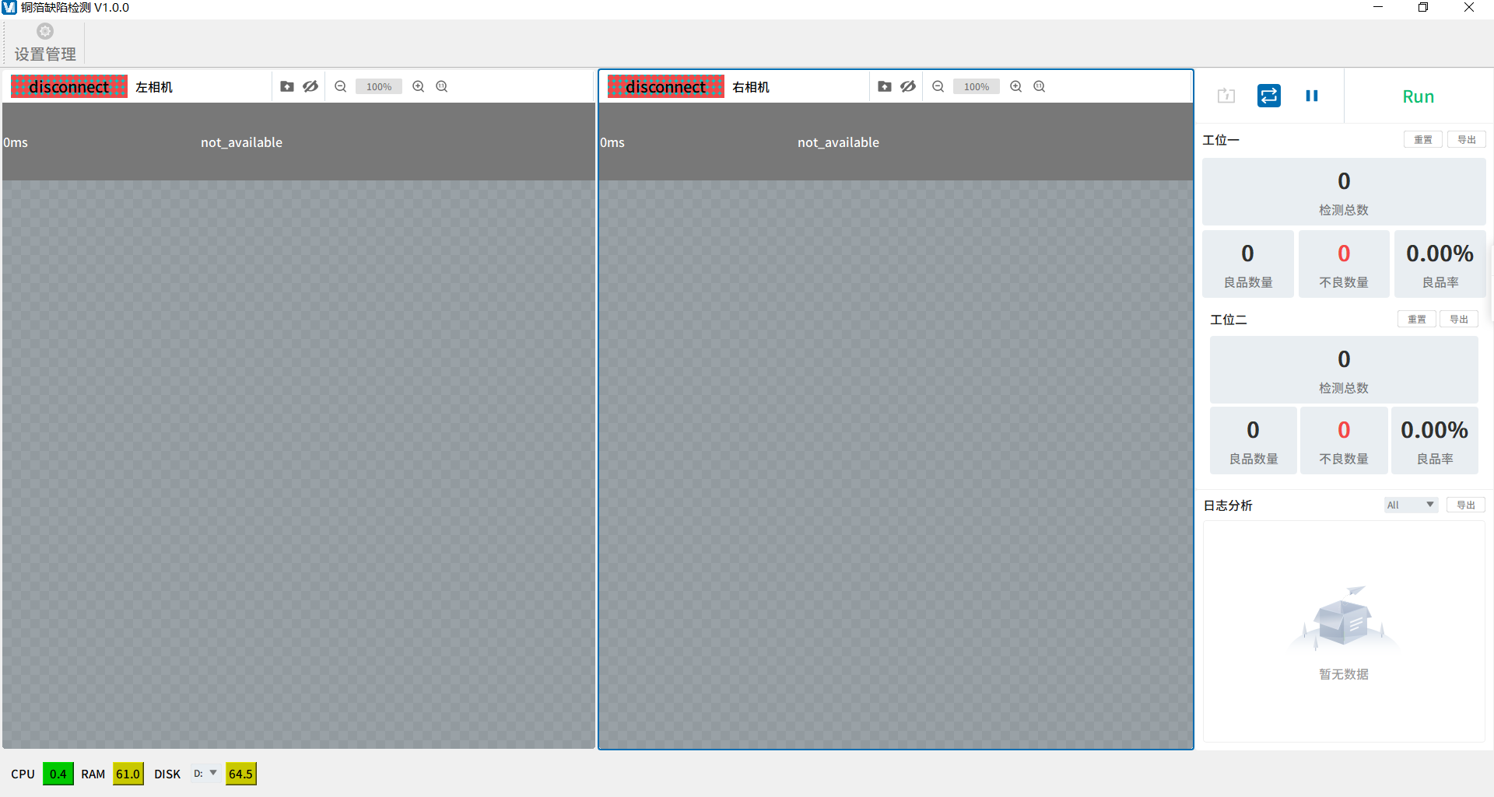
软件介绍|主界面
①
②
④
设置管理（参数等……）
显示主界面，图像监视，本地图片分析等……
工控机状态检测，NG状况提示
开始/停止运行
数据记录、分析和日志
⑤
③

Slide 11
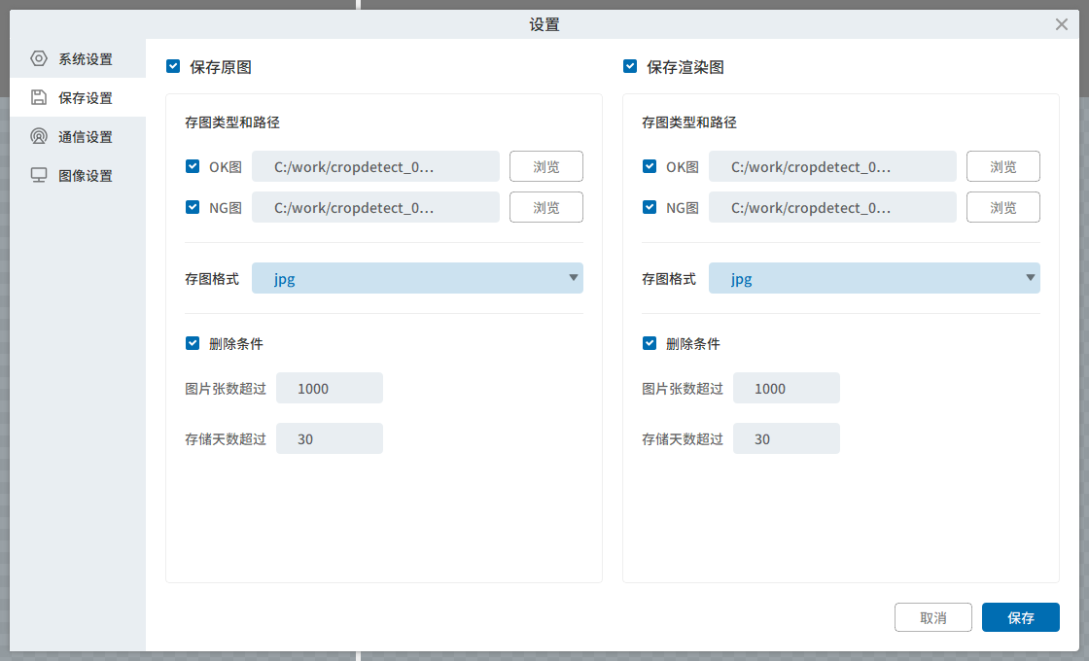
软件介绍|设置界面
设置页面切换（本项目共有四个设置页面）
设置页面（此页面为图像保存设置，具体内容可以增删修改）
保存取消
②
①
③

Slide 12
算法实现
致力持续创新
创造卓越价值

Slide 13
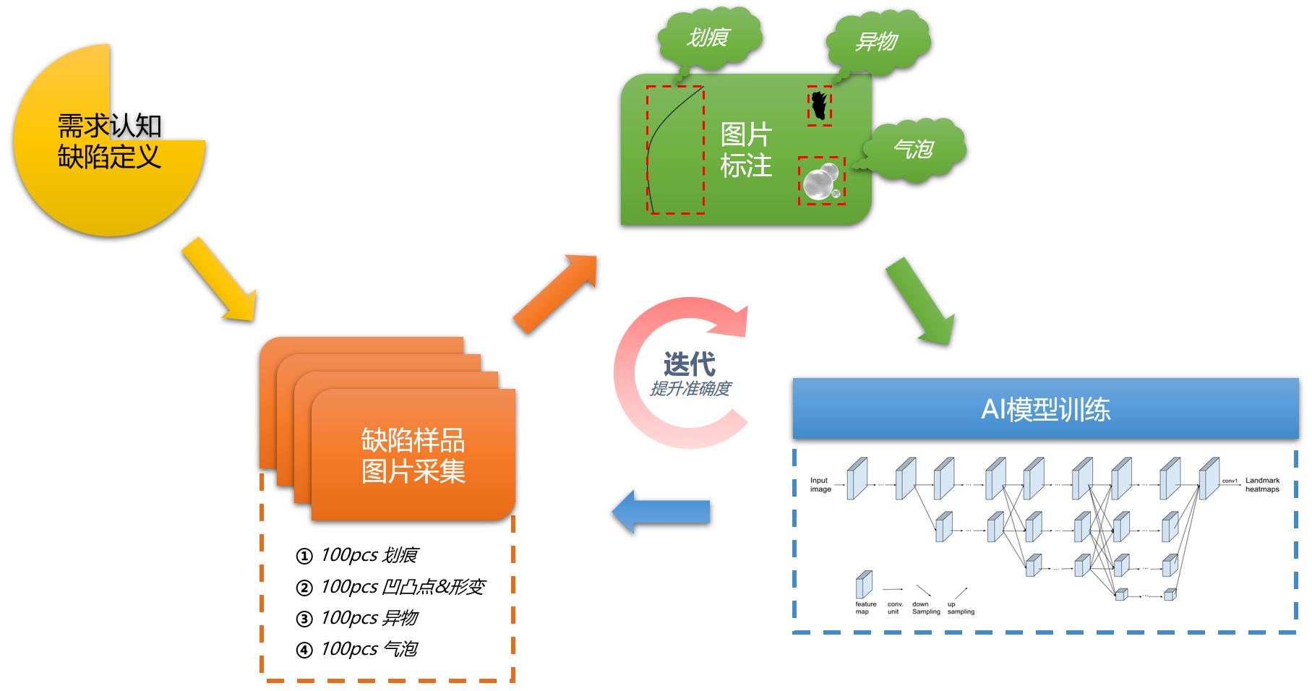
算法实现
对输入的贴前图片，分割模型1目前可以识别出图片中是否存在“凹凸点和形变”、“划痕”、“气泡”这三个缺陷，利用深度学习算法将这三个缺陷从原图中分割出来。分割模型能做到这一点，是基于模型内部的特征混合结构。对任意一个图片，模型会先提取其纹理及结构特征，再对这些特征进行多尺度融合。在获得这一融合特征以后，经过特殊设计的判别器对每个像素所属的类别进行分类，达到分割的效果。

Slide 14
检测效果
致力持续创新
创造卓越价值

Slide 15
检测效果
效果1
效果2
效果3
效果4
图片左侧为标注示意图、右侧为模型检测结果图
黑色标注对应凹凸点和形变、蓝色标注对应划痕、红色标注对应气泡
图像数据来源基于贴前工位

Slide 16
Thanks

